Slide 1
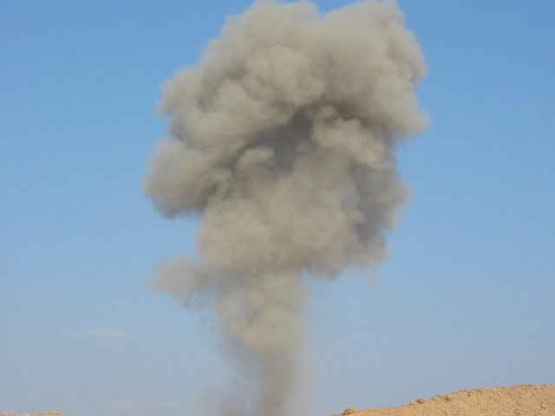
SUBSTANŢELE
EXPLOZIVE

Slide 2
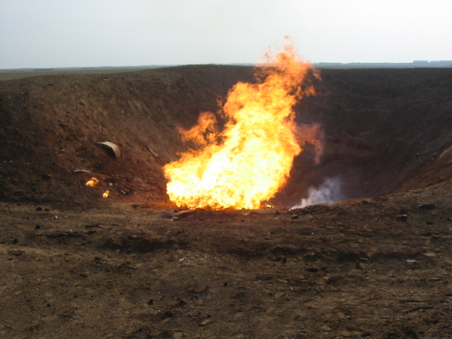
ÎNTREBĂRILE de
ÎNVĂŢĂMÎNT
1. Clasificaţia substanţelor
explozive.
2. Substanţele explozive a AN şi
a forţiilor armate altor ţări.
3. Măsurile de siguranţă la
lucrările de distrugere.

Slide 3
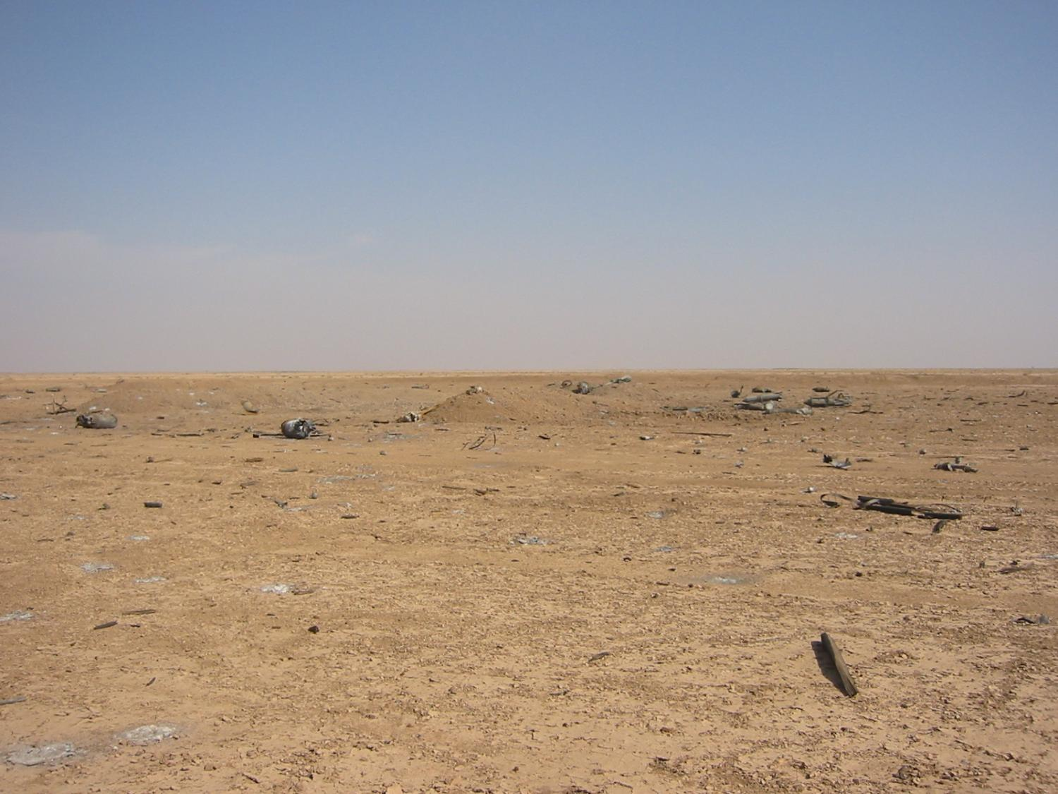

Slide 4
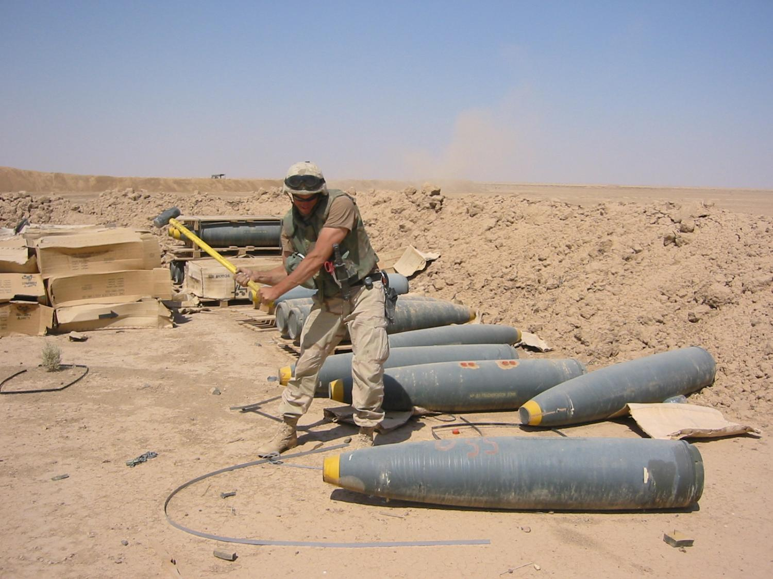
DE I N I Ţ I E R E
ТNRS
AZOTURA DE PLUMB
FULMINATUL DE MERCUR

Slide 5
BRIZANTE
PUTERE MAJORATĂ
TĂN
TETRILUL
HEXOGENUL
OCTOGENUL
PRODUCTUL A-IX-1
PRODUCTUL A-IX-2
TG-50

Slide 6
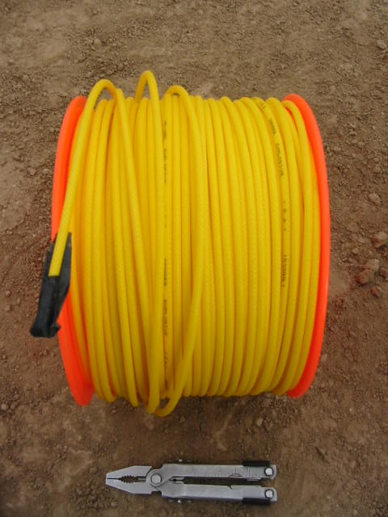
TĂN

Slide 7
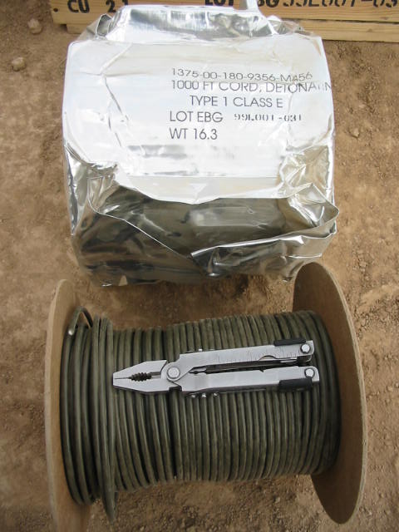
TĂN

Slide 8
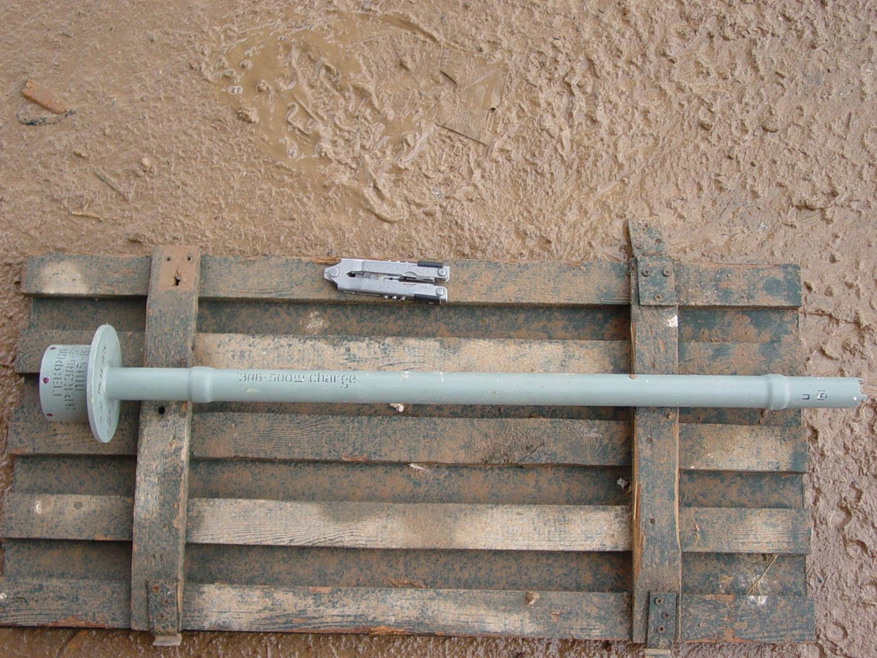
GHЕKFOL

Slide 9
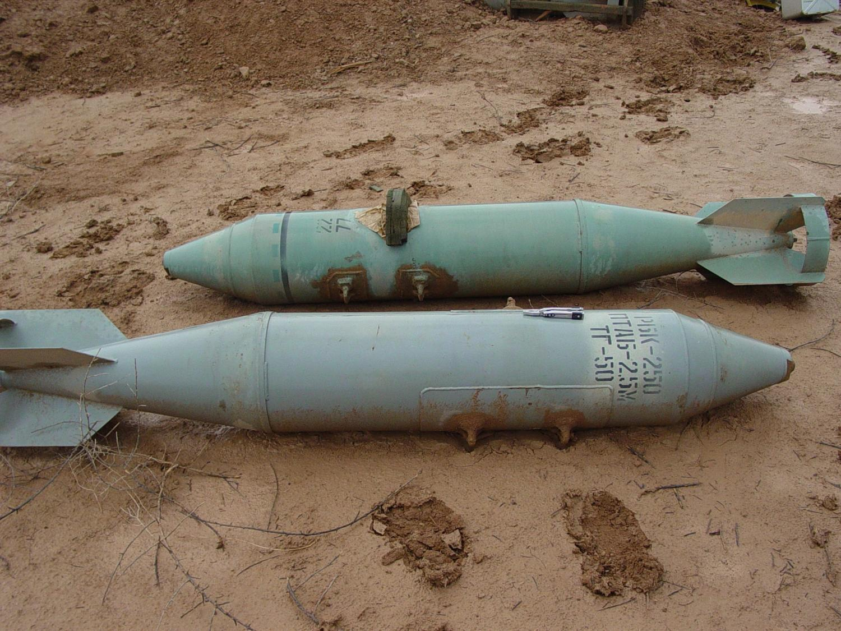
TG-50

Slide 10
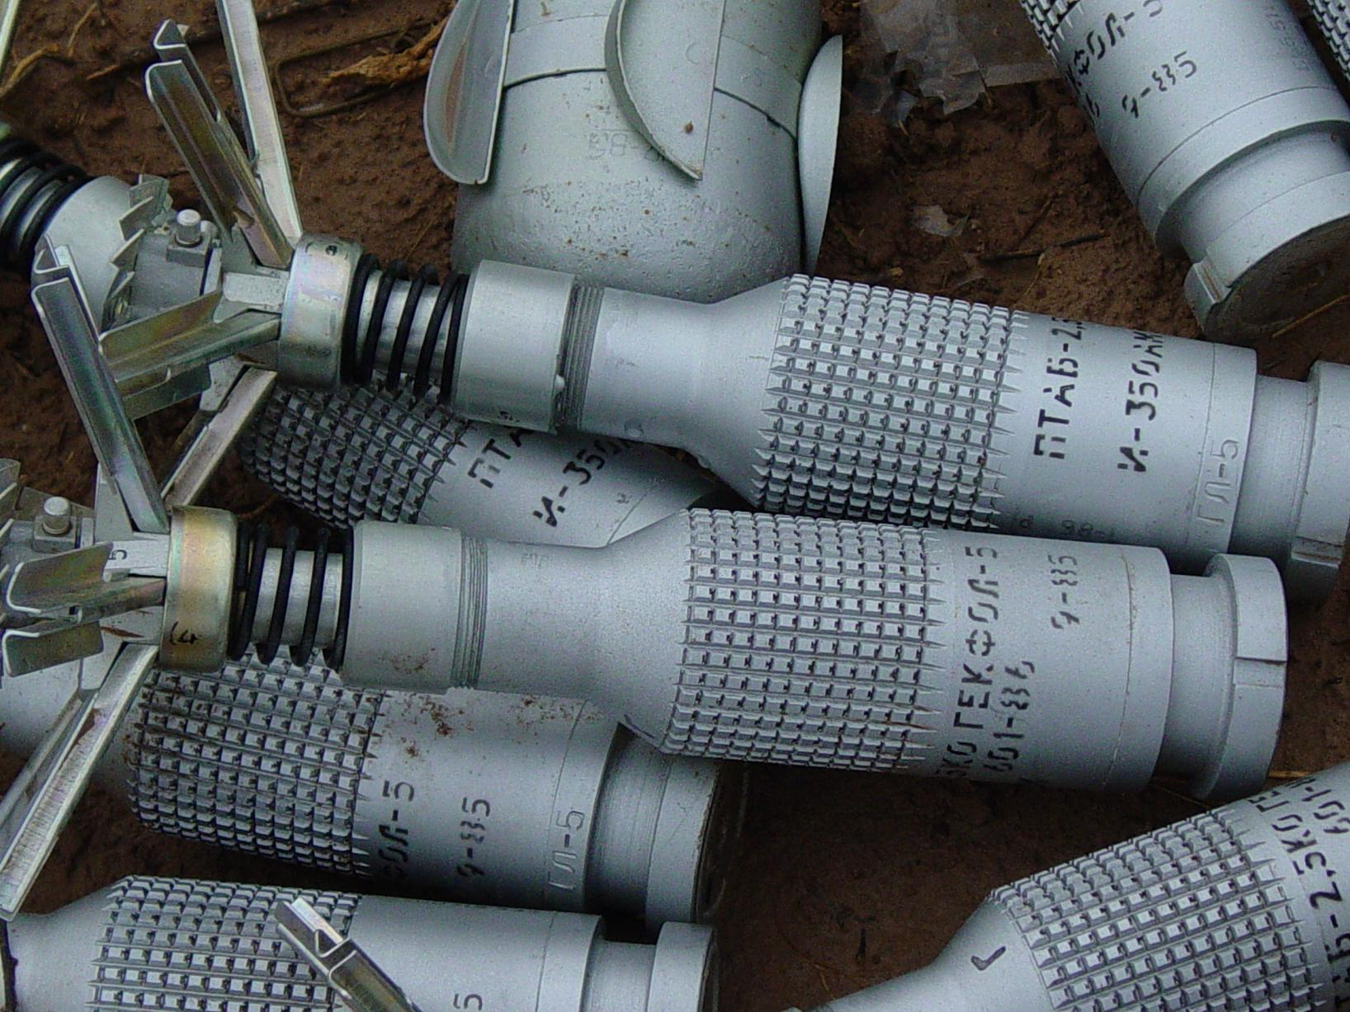
GHECFOL- 5

Slide 11
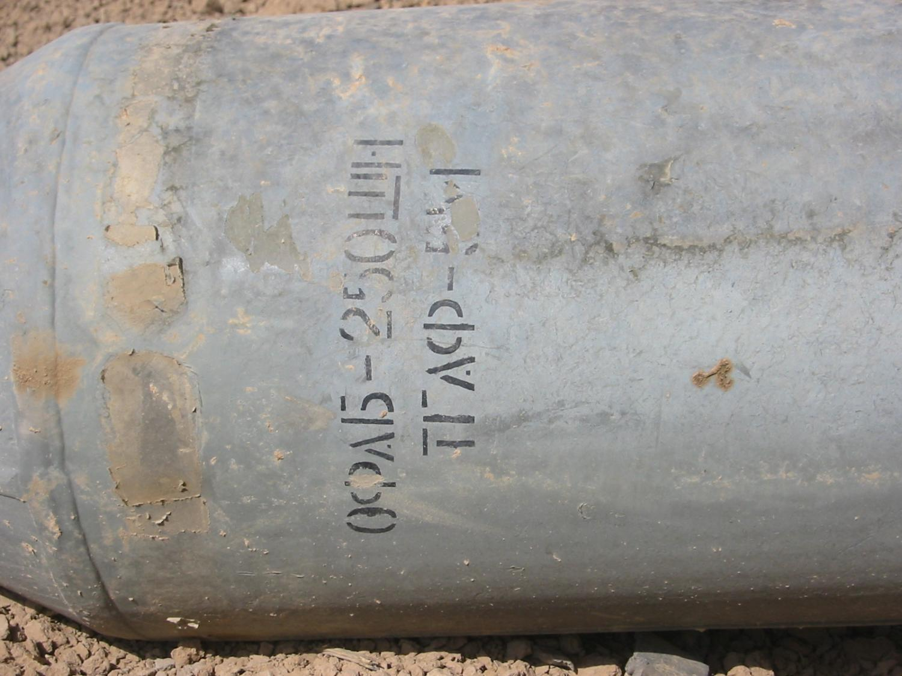
TGAF-5М

Slide 12
ТG-50

Slide 13
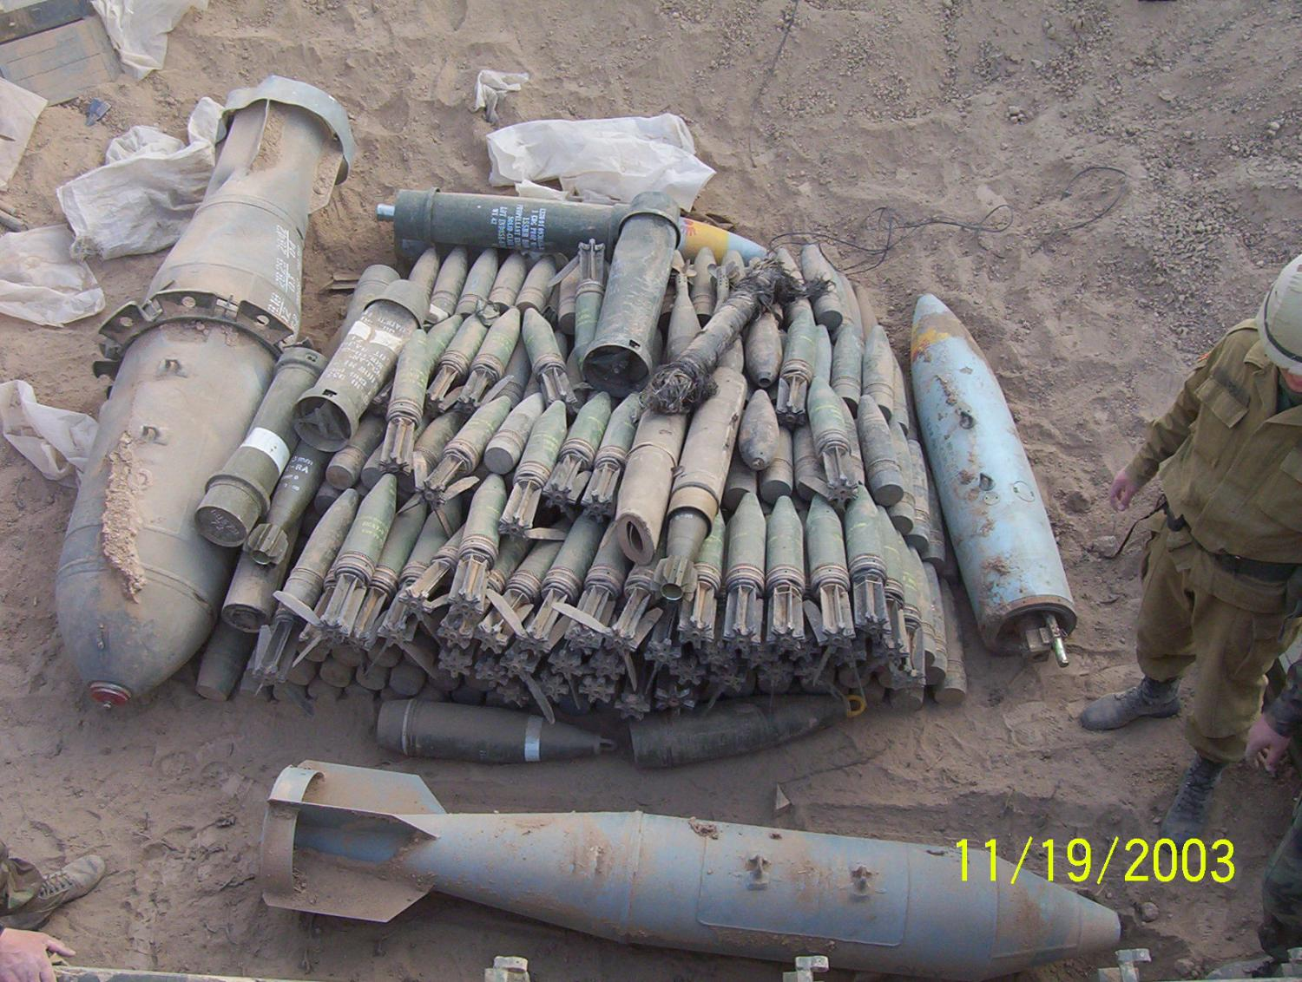

Slide 14
BRIZANTE
PUTERE NORMALĂ
- ТROTILUL
EXSPLOZIV PLASTIC
PENTRITA

Slide 15
T R O T I L
BRICHETE
400 gr.
200 gr.
75 gr.

Slide 16
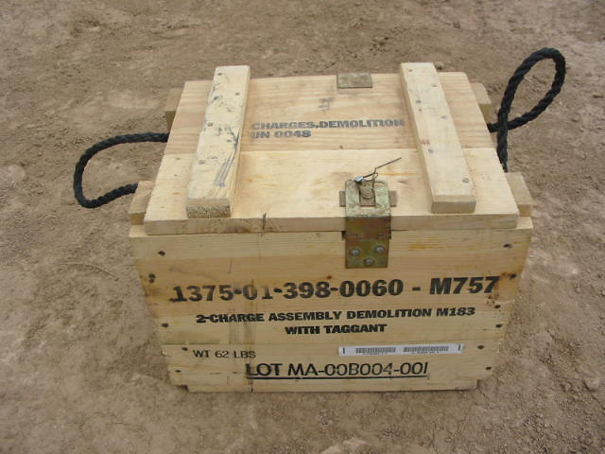
EXPLOZIV PLASTIC
C – 4 (SUA)

Slide 17
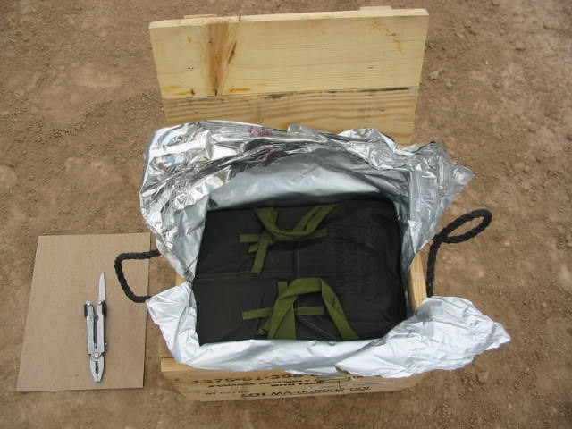
C - 4

Slide 18
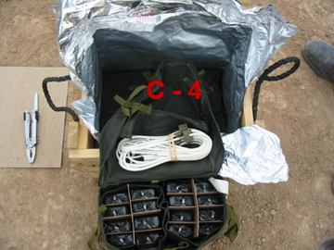

Slide 19
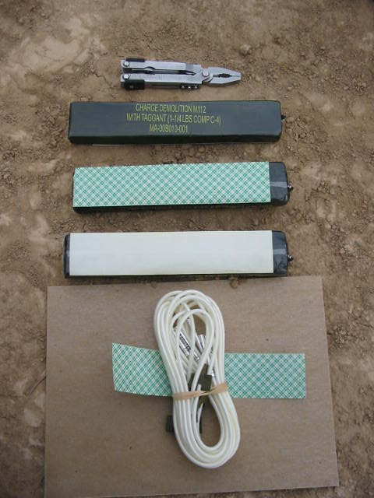
C - 4

Slide 20
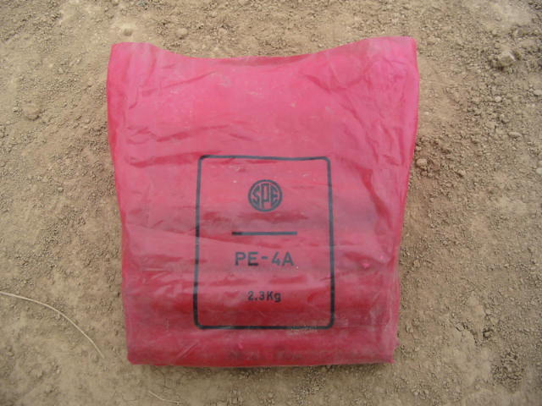
EXPLOZIV PLASTIC
PE-4A (MARE BRITANIA)

Slide 21
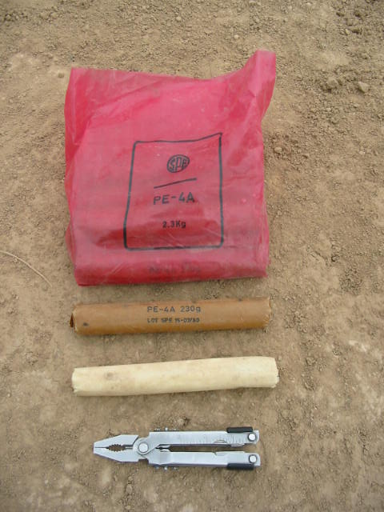
PE-4A

Slide 22
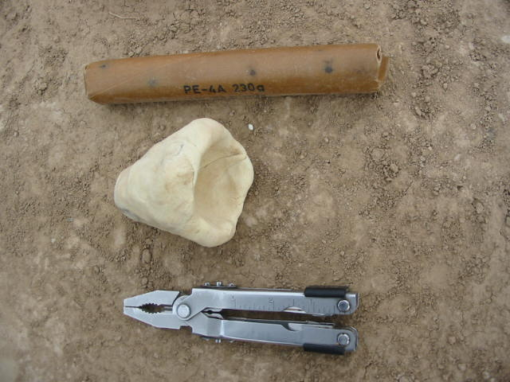
PE-4A

Slide 23
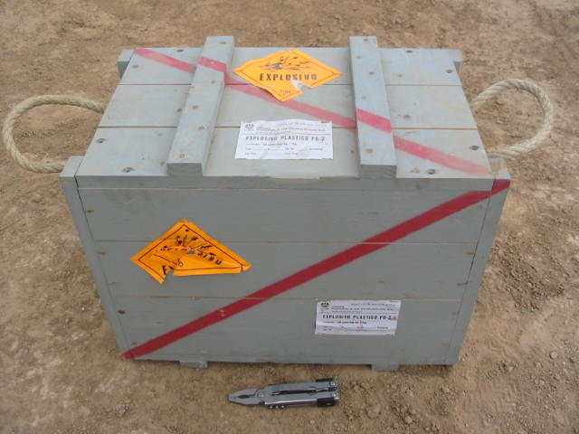
EXPLOZIVE PLASTIC
PG-2 (ISPANIA)

Slide 24
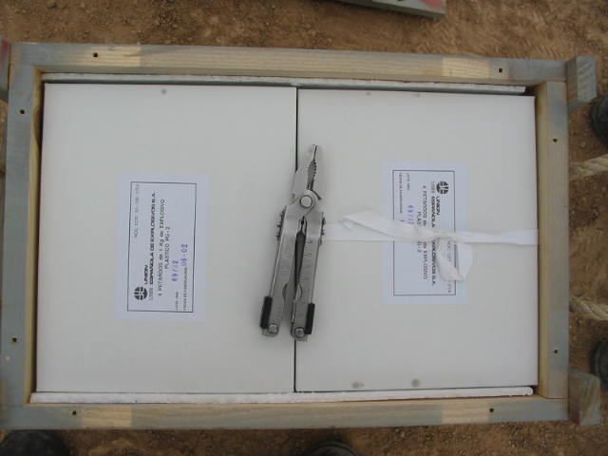
PG-2

Slide 25
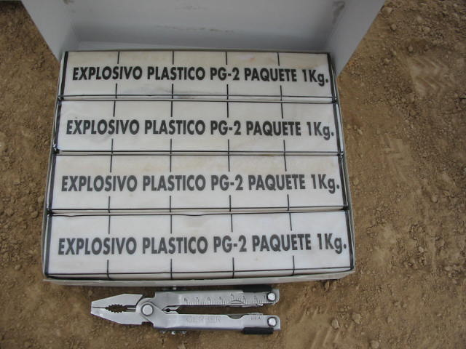
PG-2

Slide 26
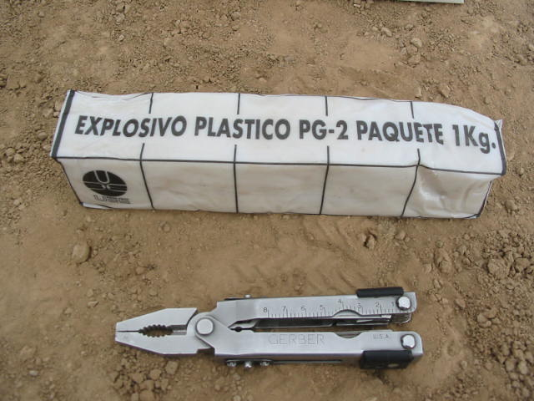
PG-2

Slide 27
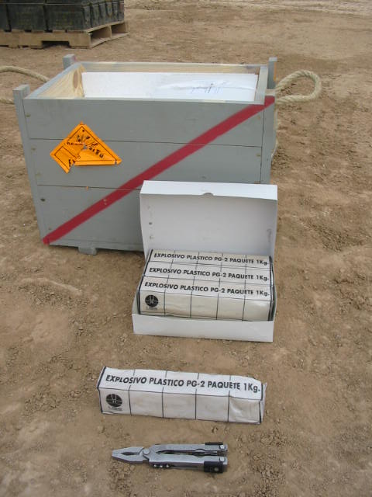
PG-2

Slide 28
PUTERE REDUSĂ
- Ammonite
- Ammonale
- Dinamone

Slide 29
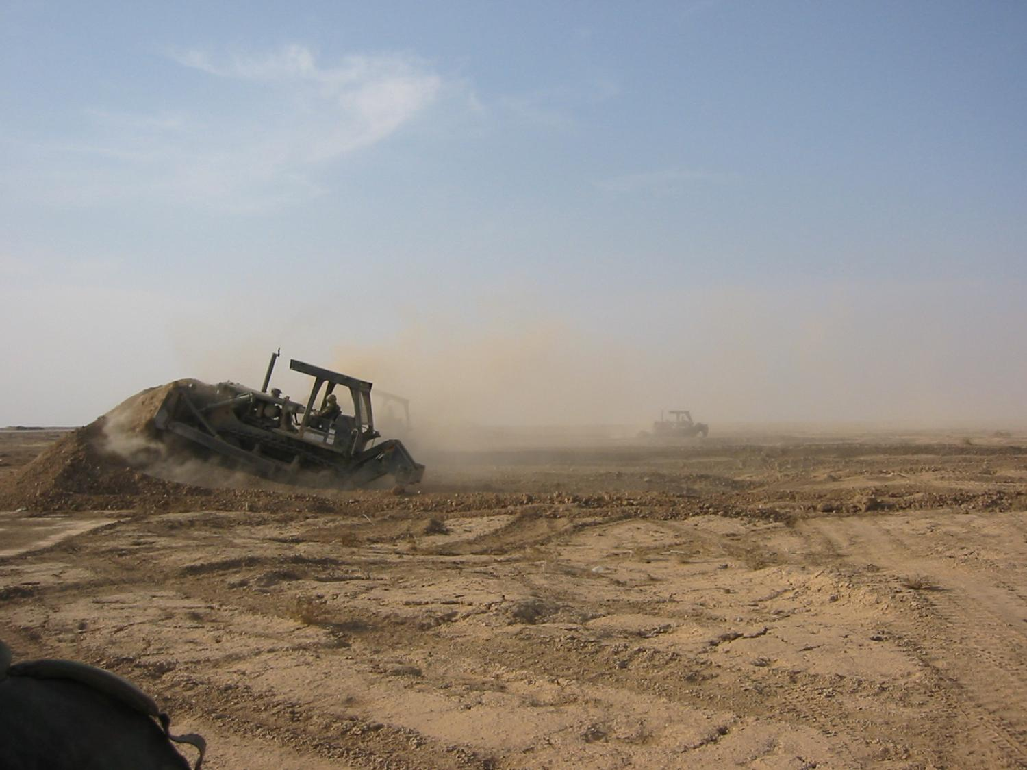
- Ammonite
- Ammonale
- Dinamone
Sunt întrebuinţate pentru executarea
lucrărilor de distrugere a solullui
şi încărcarea muniţiei.

Slide 30
DE AZVÎRLIRE
- PULBERI CU FUM
- PULBERI FĂRĂ FUM

Slide 31
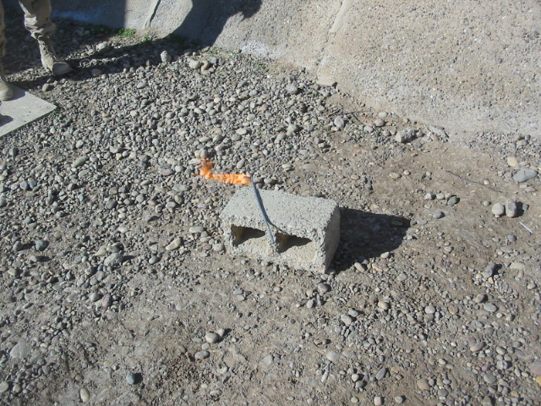
PROPILEN

Slide 32
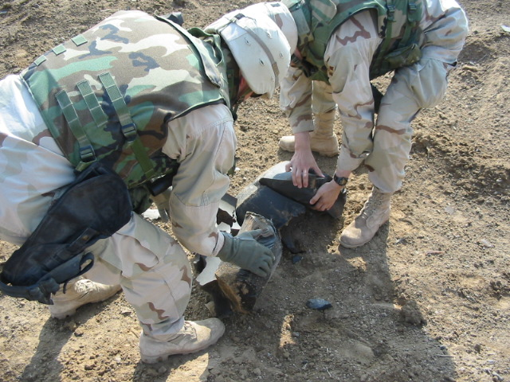
PROPILEN

Slide 33
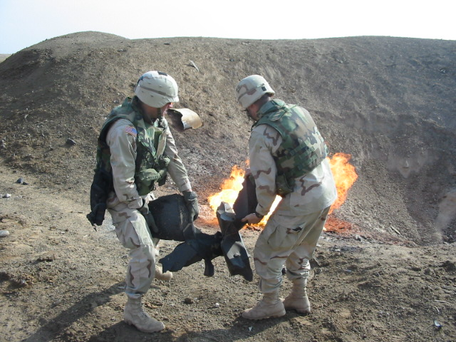
PROPILEN

Slide 34
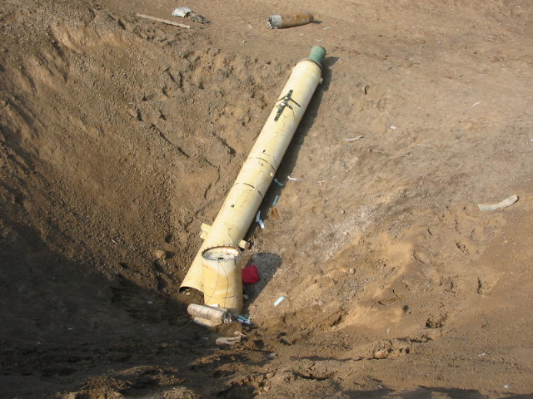
PROPILEN

Slide 35
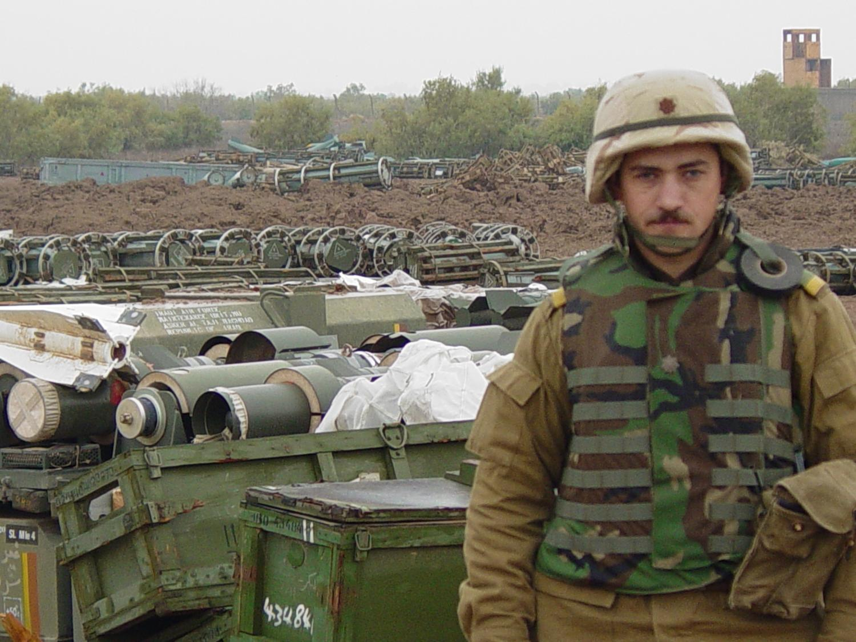
ÎNTREBĂRI ?

